Slide 1
檔案教材處理
sheng@mail.ncyu.edu.tw

Slide 2
abstract
登入
匯課
課程教材編輯

Slide 3
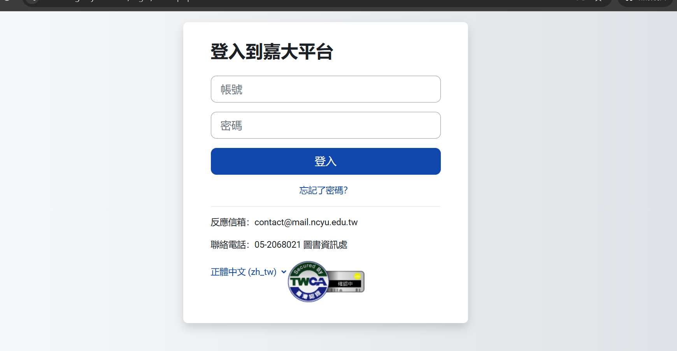
登入
採用校務行政帳號與密碼登入

Slide 4
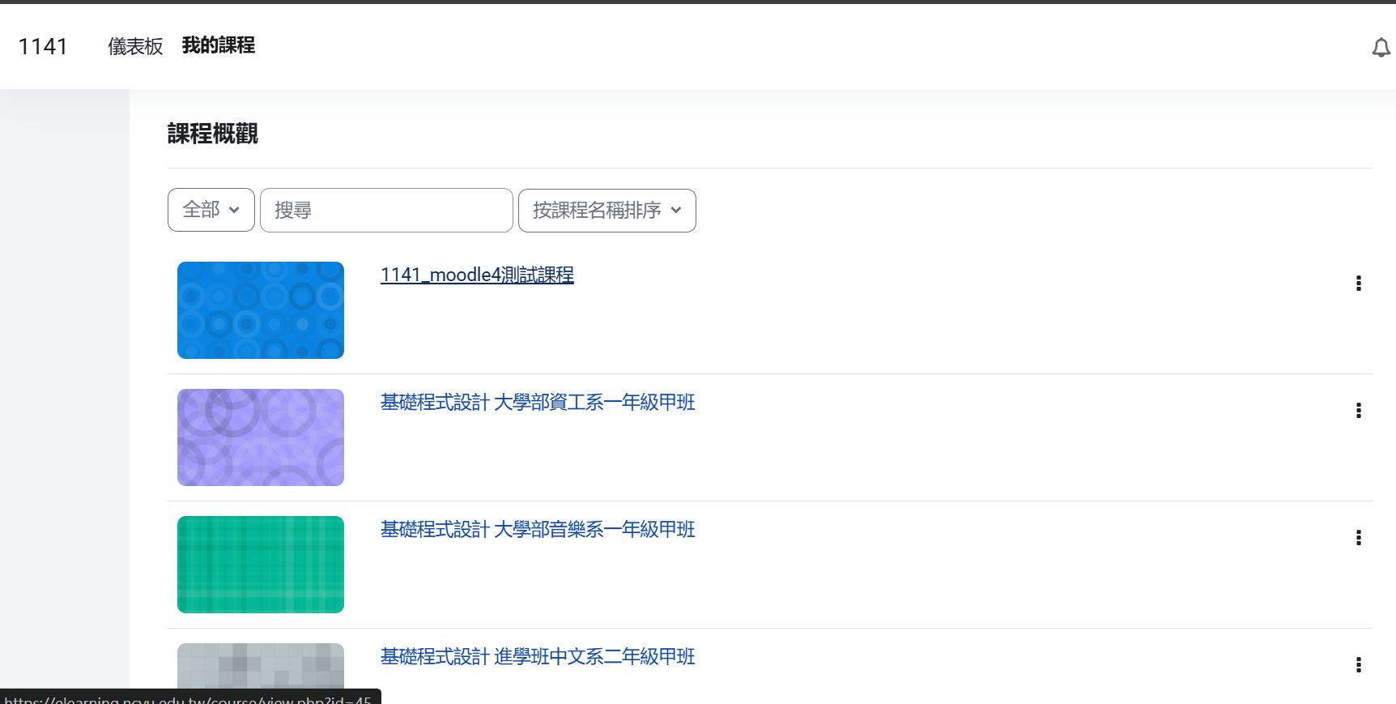
登入
登入後進入[我的課程]，可見你所擁有的課程。

Slide 5
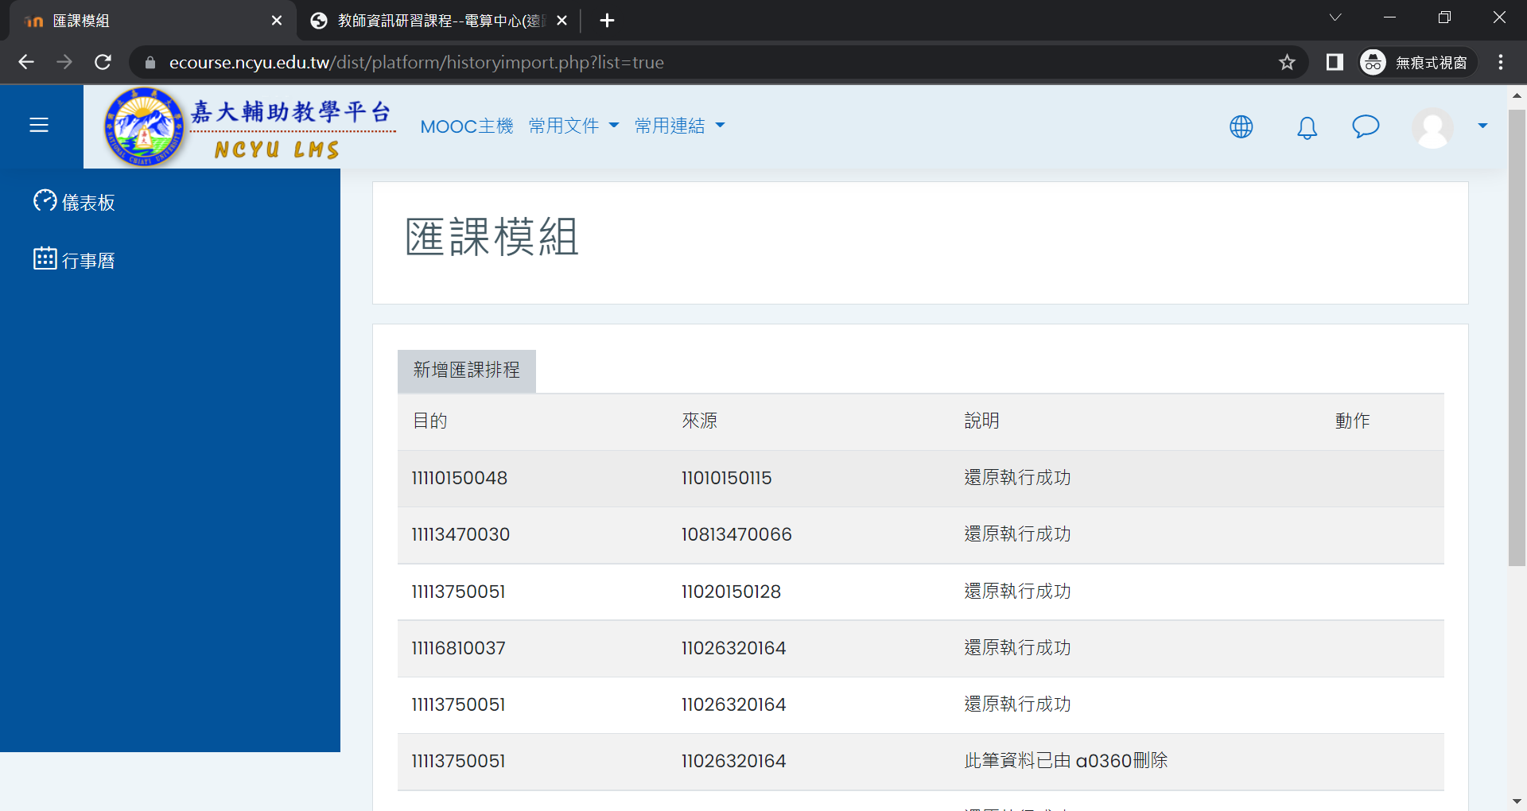
匯課
可以將將舊課程資料匯入新課程中，點選右方的[匯課模組]
進入匯課模組，可見執行過匯課的狀況
點選[新增匯課排程]進入匯課系統

Slide 6
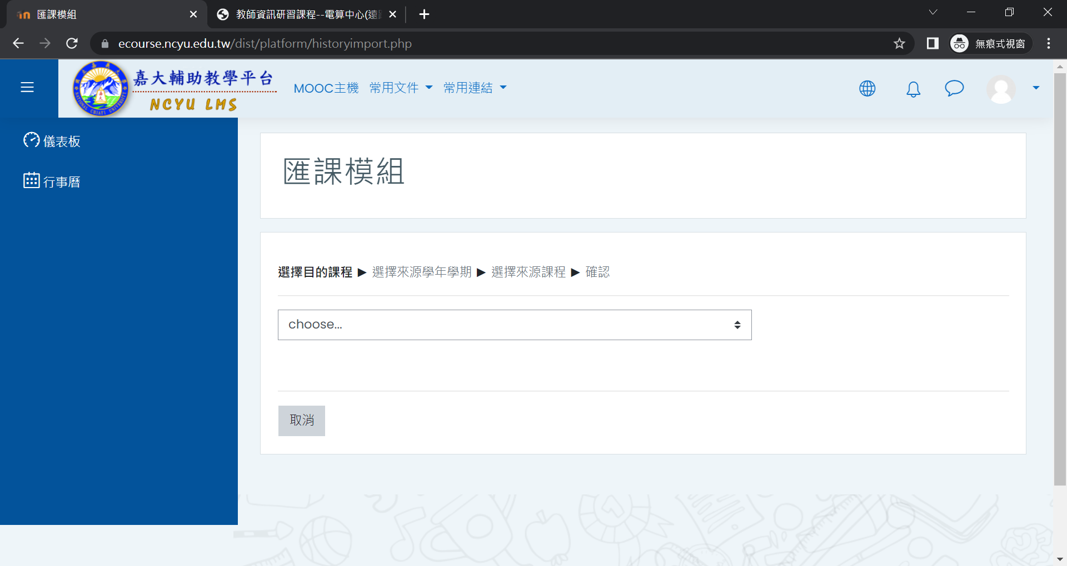
匯課
先選”目的課程”(被匯入的新課程)
再選”來源課程”(要匯入的舊課程)

Slide 7
課程教材編輯
可點選選單[我的課程]進入課程表列
再點選所要處理課程

Slide 8
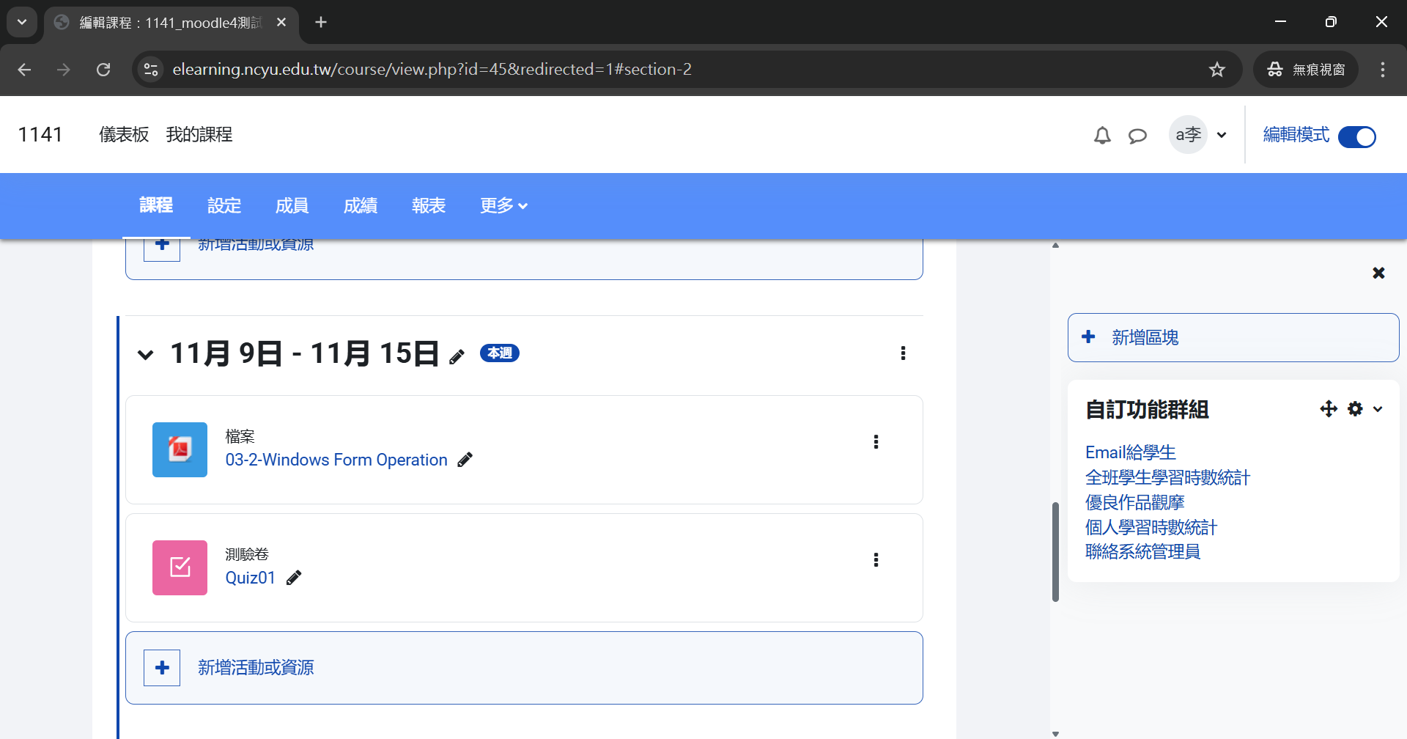
課程教材編輯
進入課程網頁，點選上方切換[編輯模式]即可編輯各周資料。

Slide 9
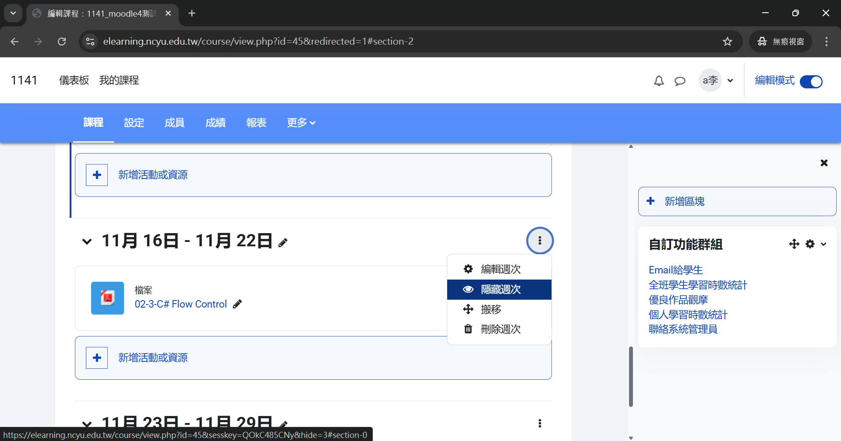
課程教材編輯
可以關閉尚且未用的周次，再選定的周次中的右方[編修]後會出現選項，[隱藏周次]
隱藏後可見該周的課程教材都對學生隱藏

Slide 10
課程教材編輯
你也可以在[編修] 選項，[編輯周次]與[刪除周次]。
建議不要刪除周次，避免不可預期得錯誤。
編輯周次可以增加該周次的簡易說明

Slide 11
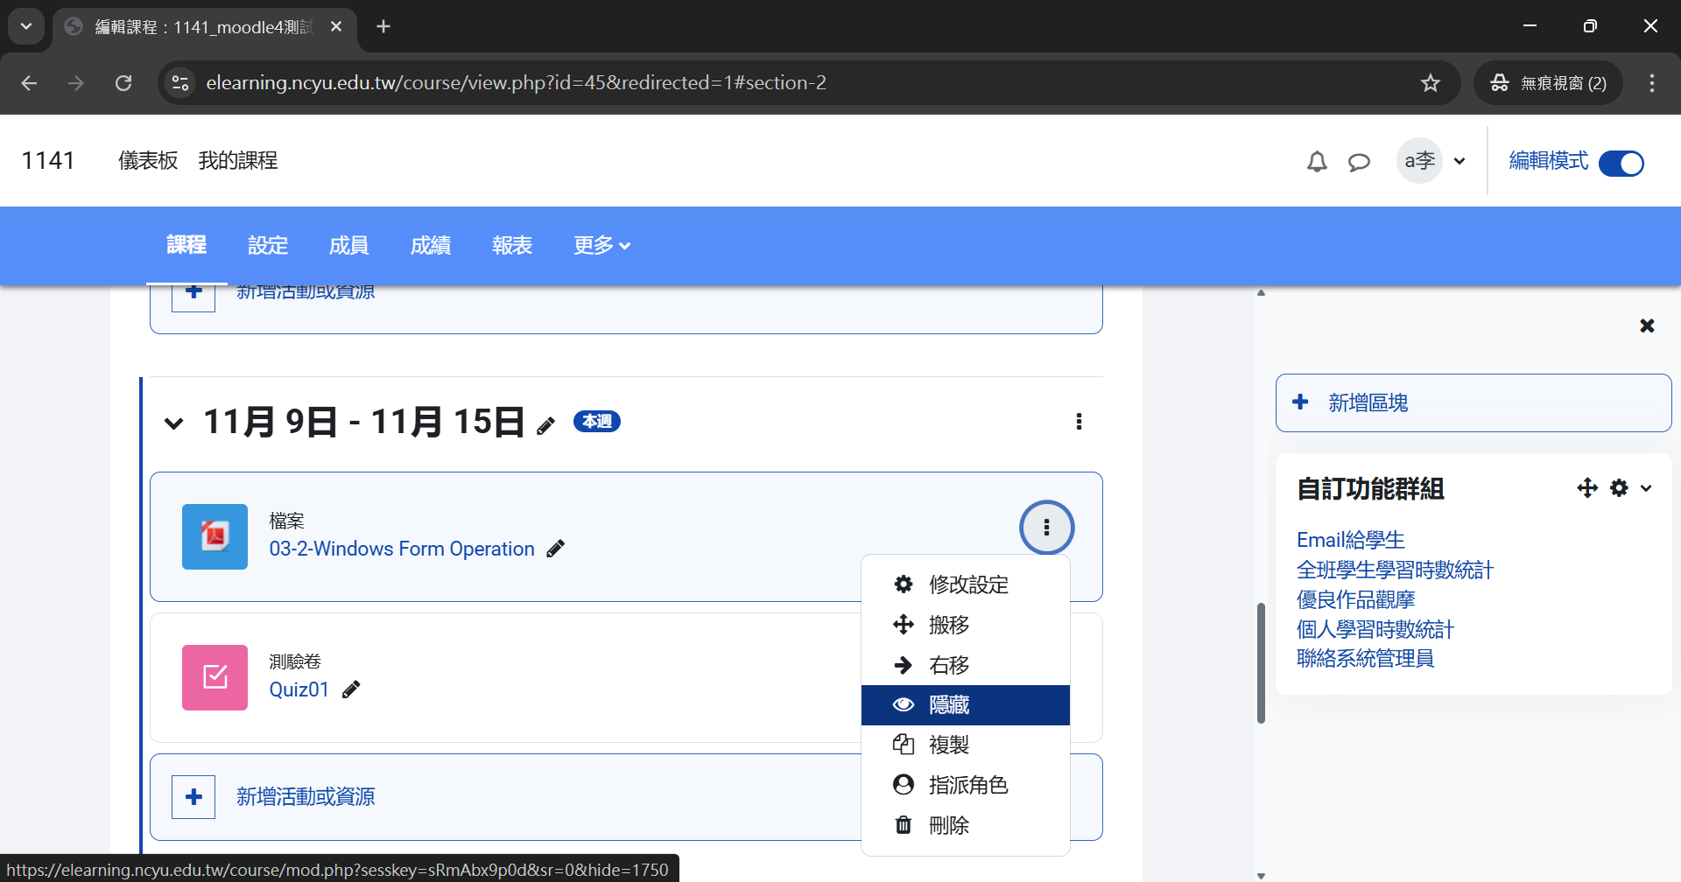
課程教材編輯
你也可以對單一教材刪除、隱藏、顯示。點選該教材右方[編修]即可出現選項。

Slide 12
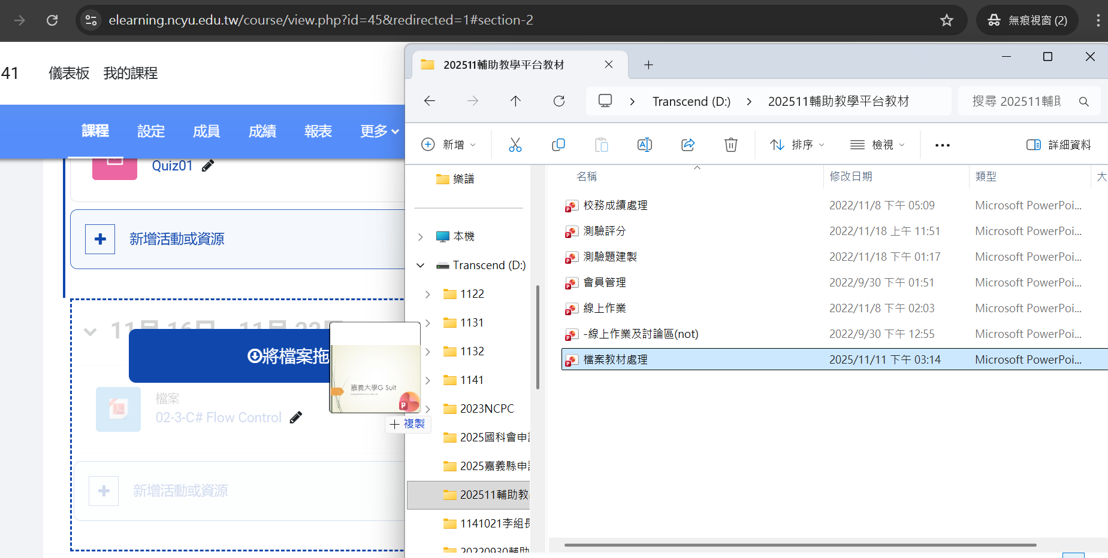
課程教材編輯
插入檔案教材，只要在編輯狀態下，將檔案由資料及拖曳到相關周次上放開即可。

Slide 13
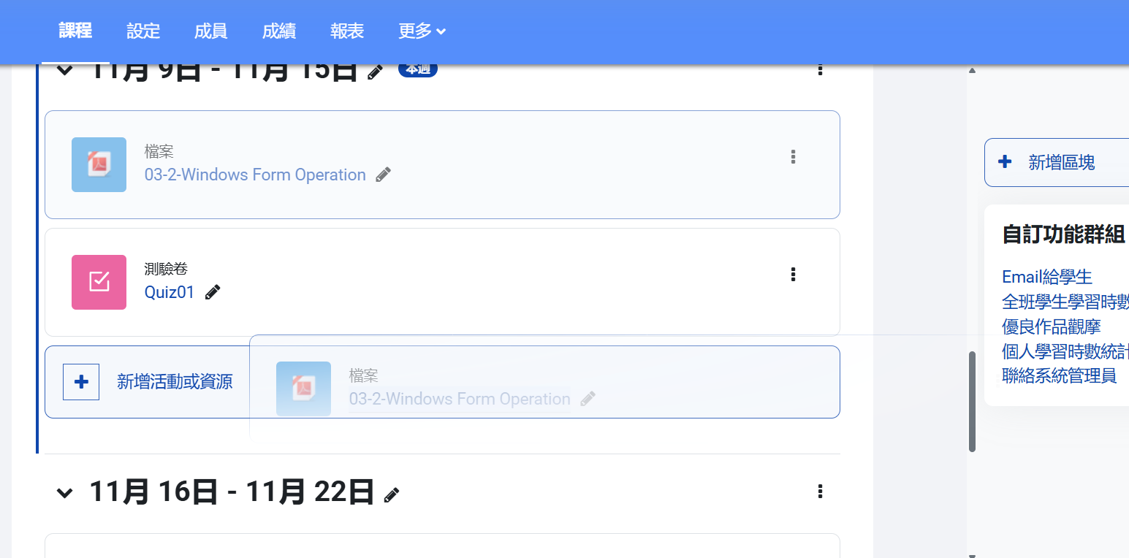
課程教材編輯
可以調整教材順序，在編輯模式下，拖曳教材即可以移動該教材位置。

Slide 14
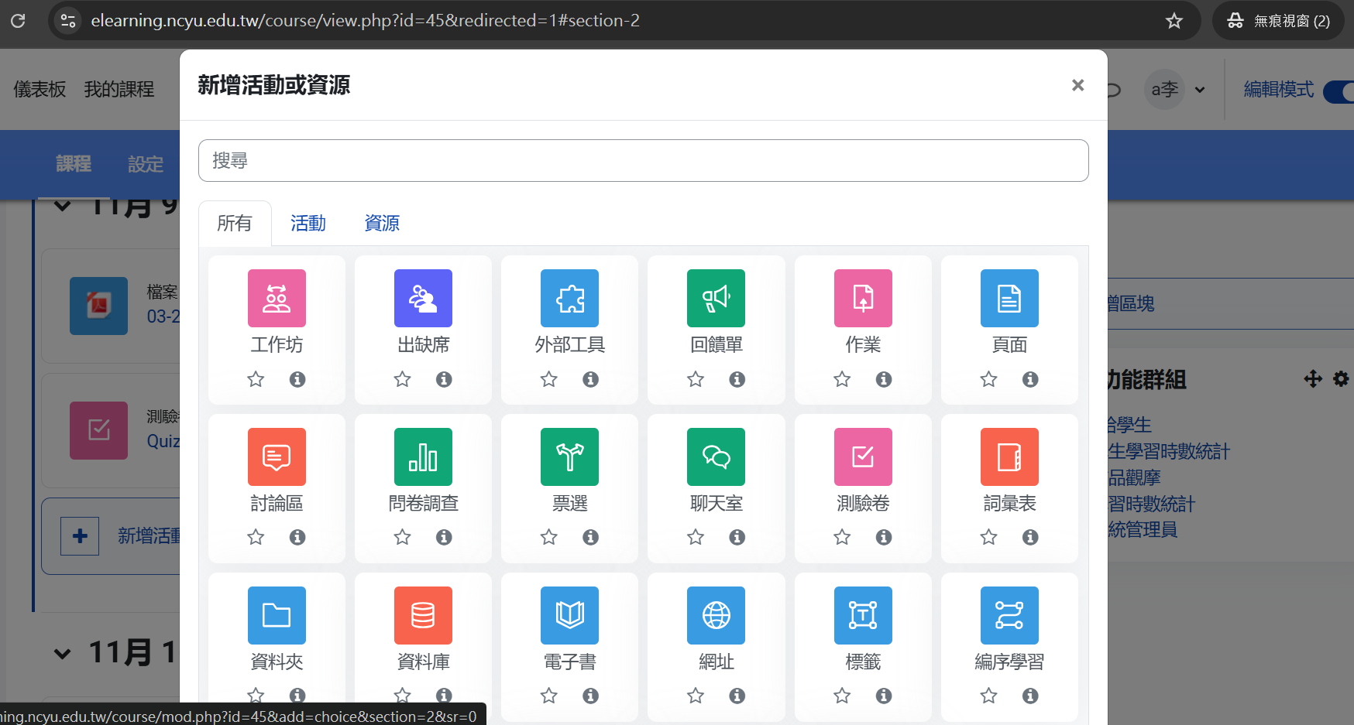
課程教材編輯
插入Youtube影音教材
點選該周有下角的[新增活動或資源]，再選擇[網址]

Slide 15
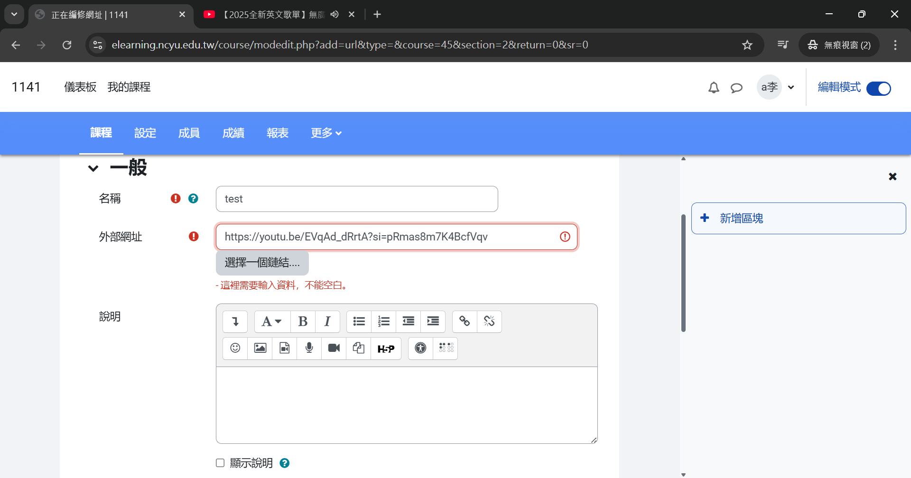
課程教材編輯
填入(名稱)與(外部連結)(也就是Youtube的分享連結)
[儲存並返回課程]即可完成

Slide 16
Reference
https://support.google.com/drive/answer/2424384?hl=zh-Hant&co=GENIE.Platform%3DDesktop
https://ecourse.ncyu.edu.tw/

